Slide 1
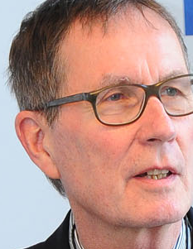
Die Probleme mit § 52a UrhG können nur über eine Allgemeine Bildungs- und Wissenschaftsschranke gelöst werden
Rainer Kuhlen Sprecher des Aktionsbündnisses Urheberrecht für Bildung und Wissenschaft http://www.urheberrechtsbuendnis.de/aktiv.html.de – www.kuhlen.name

Slide 2
Topics
Probleme mit § 52a UrhG (und weiteren §§)
Forderungen/Initiativen für ein Wissenschaftsurheberrecht durch eine ABWS
Diskussion und Vorschläge für eine ABWS
RefE §§ 60a–60h – der Kern eines UrhWissG
Kleiner Spielraum durch den Richtlinienentwurf der EU-Kommission
Fazit

Slide 3
Probleme mit § 52a UrhG
Unbestimmte Rechtsbegriffe
kleine Teile
Werke geringen Umfangs
Geboten
bestimmt abgegrenzt
zur Verfolgung nicht-kommerzielle Zwecke gerechtfertigt
keine Beiträge in Proceedings und in Sammelbänden
Beschränkung auf Veranschaulichung und auf Veranschaulichung i (IM!) Unterricht
zu enges Verständnis von Bildungseinrichtungen
Nutzung in Schulen nur mit expliziter Zustimmung der Rechtsinhaber
Nutzung von Filmen erst nach 2 Jahren der Verwertung in Filmtheatern
Unklare Vergütung- und Abrechnungssregelungen
Ähnliche Probleme bestehen mit den §§ 52b (Elektronische Leseplätze) und 53a (Kopienversand)
Einiges durch BGH-Urteile oder durch Gesamt-/Rahmenverträge geklärt

Slide 4
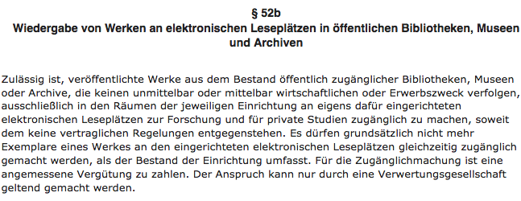
Ähnliche Probleme bestehen mit den §§ 52b und 53a

Slide 5
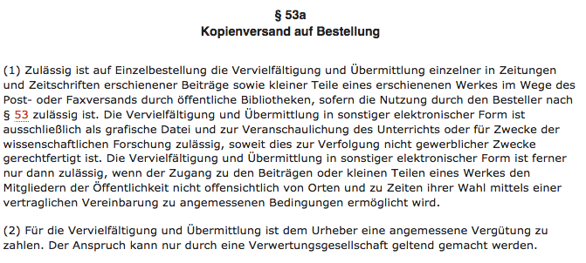
Ähnliche Probleme bestehen mit den §§ 52b und 53a

Slide 6
Politische und wissenschaftliche Konsequenzen - Allgemeine Bildungs- und Wissenschaftsschranke (ABWS)
Forderungen für eine ABWS durch:
Alle politischen Parteien bzw. Fraktionen des Bundestags
Bundesrat
Enquete Kommission Internet und Digitale Gesellschaft
Koalitionsvertrag der gegenwärtigen Bundesregierung
S. 93

Slide 8
Diskussion zur Allgemeinen Bildungs- und Wissenschaftsschranke
Grünberger, Michael: Die Bildungs- und Wissenschaftsschranke - Ein angemessener Interessenausgleich? Einleitung zu der gleichnamigen Arbeitssitzung des Instituts für Urheber- und Medienrecht am 8. April 2016 in München. ZUM 2016, 473 - 474.
de la Durantaye, Katharina: Die Bildungs- und Wissenschaftsschranke - Warum kurz springen? Eine Erwiderung auf Schack (ZUM 2016, 266). ZUM 2016, 475 - 481
Pflüger, Thomas: Die Bildungs- und Wissenschaftsschranke - Reflexionen und Überlegungen aus Sicht der Kultusministerkonferenz. ZUM 2016, 484 - 488
Kuhlen, Rainer: Der Heizer sollte nicht auf der E-Lok bleiben - Die Allgemeine Bildungs- und Wissenschaftsschranke ist nötig und möglich. ZUM 2016, 507 - 513
Schack, Haimo: Urheberrechtliche Schranken für Bildung- und Wissenschaft. ZUM 2016, 266 – 284
Karpinski, Adam: Was eine Bildungsschranke leisten müsste: Vier Grundsätze (16.2.2016, abrufbar bei iRights.info)
Kuhlen, Rainer: Wie umfassend soll/darf/muss sie sein die allgemeine Bildungs- und Wissenschaftsschranke? ZGE/IPJ 2015, 77 – 125.

Slide 9
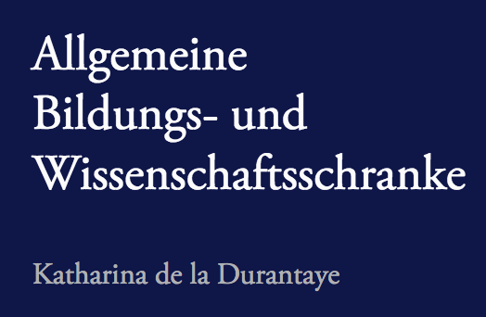
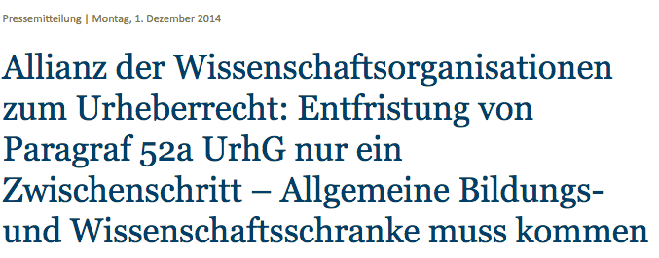
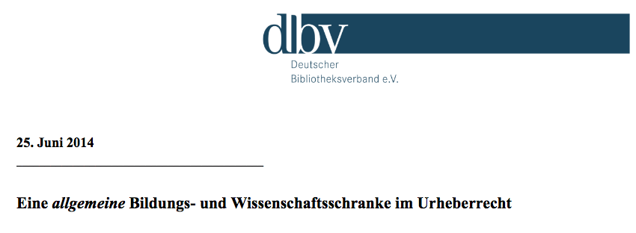
Konkrete Vorschläge Allgemeine Bildungs- und Wissenschaftsschranke (ABWS)
Kulturminister-konferenz (KMK)

Slide 10
Vorschlag Aktionsbündnis – ABWS
(1)Zulässig ist die Vervielfältigung und öffentliche Zugänglichmachung eines veröffentlichten Werkes für nicht kommerzielle Zwecke a) wissenschaftlicher Forschung für Mitglieder in formal eindeutig bestimmten Forschungsgruppen oder b) der Lehr- und Lernprozesse von Lehrveranstaltungen an Bildungseinrichtungen. Satz 1 gilt auch für Zwecke der Bestandserhaltung durch Einrichtungen wie öffentlich finanzierte Bibliotheken, Archive, Dokumentationen und Museen. Satz 1 gilt auch für die wissenschaftliche Forschung und Lehren und Lernen unterstützende Leistungen von in Satz 2 erwähnten Vermittlungsinstitutionen.
(2) Für die Nutzung von Werken, die in öffentlich finanzierten Umgebungen unter Beteiligung von öffentlich finanzierten Personen erstellt wurden, ist keine Vergütung vorgesehen.
(3) Bei von Abs. 2 abweichenden Nutzungen ist für Leistungen entsprechend Abs. 1, Satz 1 und Abs. 1, Satz 3 eine pauschale Vergütung vorzusehen, die zwischen den Trägern der Wissenschafts- und Bildungseinrichtungen, den Vertretungen der Rechteinhaber und den Verwertungsgesellschaften vertraglich zu vereinbaren ist. Für Leistungen entsprechend Abs. 1, Satz 2 ist keine Vergütung vorgesehen.
(4) Vertragliche Regelungen, die Abs. 1 ausschließen oder einschränken, sind unwirksam.
(5) Mit Einführung dieser Klausel werden die auf Bildung und Wissenschaft bezogenen Regelungen in §§ 46, 47, 51, 52a, 52b, 53 und 53a Urheberrechtsgesetz aufgehoben.

Slide 11
Vorschlag Aktionsbündnis – ABWS
(1)Zulässig ist die Vervielfältigung und öffentliche Zugänglichmachung eines veröffentlichten Werkes für nicht kommerzielle Zwecke a) wissenschaftlicher Forschung für Mitglieder in formal eindeutig bestimmten Forschungsgruppen oder b) der Lehr- und Lernprozesse von Lehrveranstaltungen an Bildungseinrichtungen.
Satz 1 gilt auch für Zwecke der Bestandserhaltung durch Einrichtungen wie öffentlich finanzierte Bibliotheken, Archive, Dokumentationen und Museen. Satz 1 gilt auch für die wissenschaftliche Forschung und Lehren und Lernen unterstützende Leistungen von in Satz 2 erwähnten Vermittlungsinstitutionen.

Slide 12
Vorschlag Aktionsbündnis – ABWS
(2) Für die Nutzung von Werken, die in öffentlich finanzierten Umgebungen unter Beteiligung von öffentlich finanzierten Personen erstellt wurden, ist keine Vergütung vorgesehen.
(3) Bei von Abs. 2 abweichenden Nutzungen ist für Leistungen entsprechend Abs. 1, Satz 1 und Abs. 1, Satz 3 eine pauschale Vergütung vorzusehen, die zwischen den Trägern der Wissenschafts- und Bildungseinrichtungen, den Vertretungen der Rechteinhaber und den Verwertungsgesellschaften vertraglich zu vereinbaren ist. Für Leistungen entsprechend Abs. 1, Satz 2 ist keine Vergütung vorgesehen.

Slide 13
Vorschlag Aktionsbündnis – ABWS
(2) Für die Nutzung von Werken, die in öffentlich finanzierten Umgebungen unter Beteiligung von öffentlich finanzierten Personen erstellt wurden, ist keine Vergütung vorgesehen.
Es ist kein bloßes Wunschdenken, „das Urheberrecht dahingehend zu ändern, dass urheberrechtlich geschützte Werke unentgeltlich im Schulunterricht sowie an Universitäten genutzt werden können.“
Das ist kein realitätsfremde Forderung. Das Zitat stammt aus dem Petitionssauschuss des Deutschen Bundestags, der einstimmig am 25.2.2015 empfohlen hat, solche Überlegungen bei der Neugestaltung des Urheberrechts mit einzubeziehen..

Slide 14
Vorschlag Aktionsbündnis – ABWS
(4) Vertragliche Regelungen, die Abs. 1 ausschließen oder einschränken, sind unwirksam.
(5) Mit Einführung dieser Klausel werden die auf Bildung und Wissenschaft bezogenen Regelungen in §§ 46, 47, 51, 52a, 52b, 53 und 53a Urheberrechtsgesetz aufgehoben.

Slide 15
RefE UrhWissG – keine ABWS, aber mit mit 8 neuen §§ konstruktiv – § 60a

Slide 16
RefE UrhWissG – keine ABWS, aber mit mit 8 neuen §§ konstruktiv – § 60a
§ 60aE
Kritik
Jeder Versuch den aktuellen Bedarf von Lehrenden und Lernenden an veröffentlichten Werken zu quantifizieren, wie in § 60a über 25%, ist realitätsfern und ist abzulehnen.
Entscheidend sollte alleine sein, was in Wissenschaft und in den Ausbildungssituationen in den jeweiligen Nutzungssituationen gebraucht wird.

Slide 17
RefE UrhWissG – § 60a
Artikel aus Proceedings/Sammelbändenbänden werden nicht berücksichtigt.
Konferenzbeiträge sind aber in vielen Fächern, wie z.B. Informatik, heute schon wichtiger als Artikel in Fachzeitschriften.
Sie sind im Durchschnitt kürzer als die in Zeitschriften.

Slide 18
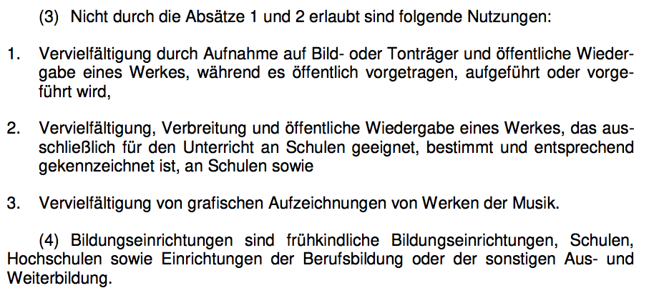
RefE UrhWissG – § 60a

Slide 19
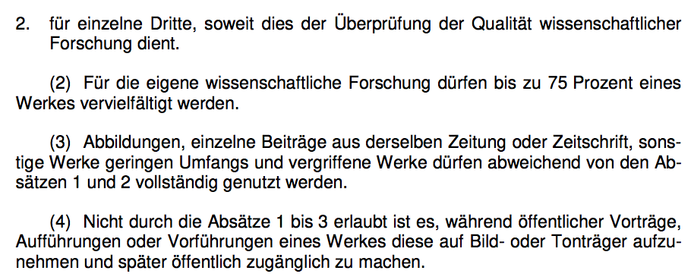
RefE UrhWissG –– § 60c

Slide 20
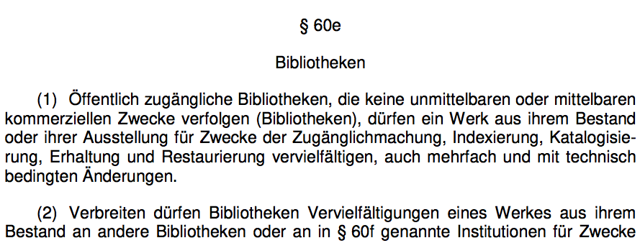
RefE UrhWissG –– § 60e

Slide 21
RefE UrhWissG –– § 60e - Bibliotheken

Slide 22
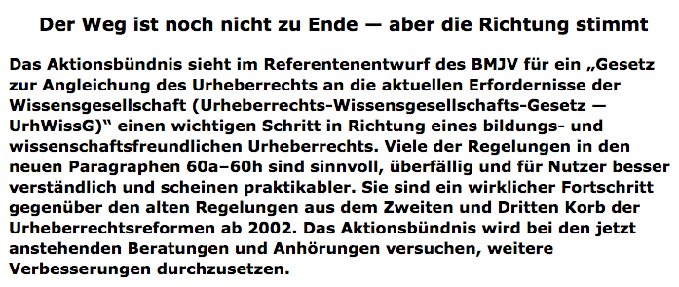
RefE UrhWissG –– Einschätzung des Aktionsbündnisses (cf. PM 24.1.2017)

Slide 23
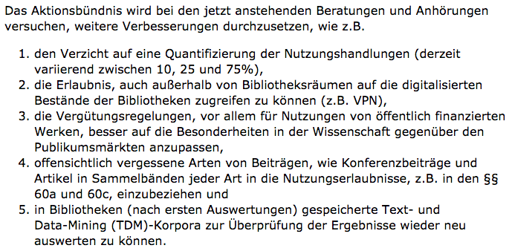
RefE UrhWissG –– Einschätzung des Aktionsbündnisses (cf. PM 24.1.2017)

Slide 24
Fazit
Der RefE UrhWissG ist keine ABWS, wie nicht zuletzt von der Politik gefordert.
Der RefE UrhWissG mit seinen acht §§ hat jedoch einige Potenziale, zu einem zeitgemäßen Wissenschafts-urheberrecht zu werden.
Das BMJV sah offenbar keinen weiteren Spielraum angesichts der bestehenden unionsrechtlichen Vorgaben.

Slide 25
Fazit – Spielraum durch EU-Kommission
Die EU-Kommission hat mit ihrem Vorschlag für eine neue UrhR-Richtlinie an einigen Stellen weiteren Spielraum eröffnet.
Auch wenn das noch kein Recht ist, sollte dieser (allerdings insgesamt geringer) Spielraum jetzt schon genutzt werden

Slide 26
Fazit – Spielraum durch EU-Kommission
Eine externe geschützte Nutzung der Bibliotheksbestände (z.B. über VPN) sei zeitgemäß, ebenso
für cross-border-teaching über ein sicheres Netzwerk der Ausbildungs-einrichtung. (EG 16).

Slide 27
Fazit – Spielraum durch EU-Kommission
Von der EU-K- TDM Schranke sollen auch Forschungsorganisationen Nutzen haben, die in „public-private partnerships“-Vorhaben involviert sind. (EG 10)
Die EU-K-TDM Schranke sieht keine Entschädigung (Vergütung) vor, da der Schaden für die Rechteinhaber durch TDM-Nutzung minimal sei. (vgl. EG 13)
EU-K schreibt in Art 4, 4 eine Vergütung für „digital and cross-border teaching activities“nicht verpflichtend vor.

Slide 28
Fazit – Plan-B
Gebraucht wird ein Plan-B zum jetzigen RefE UrhWissG
Der vom BMJV in Auftrag zu gebende Plan-B sollte eine Machbarkeitsstudie sein für eine umfassende Allgemeine Bildungs- und Wissenschaftsschranke auf EU- und dann nationaler Ebene.

Slide 29
Fazit – Plan-B
Dieser Plan-B sollte den Gremien der EU zur Prüfung und nach Möglichkeit zur Übernahme überreicht werden, damit dort die unionsrechtlichen Rahmenbedingungen geschaffen werden, die Plan-B und damit die ABWS auf EU-Ebene und dann jeweils auch national auch juristisch wasserfest machen.

Slide 30
Fazit
Eine Neuregelung für das Wissenschaftsurheberrecht sollte 2016/2017 nicht hinter das allgemeine politische Bewusstsein zurückfallen
und erst recht nicht hinter das allgemeine öffentliche Bewusstsein für den Umgang mit Wissen und Information in Bildung und Wissenschaft.

Slide 31
Vielen Dank für Ihre Aufmerksamkeit

Slide 32
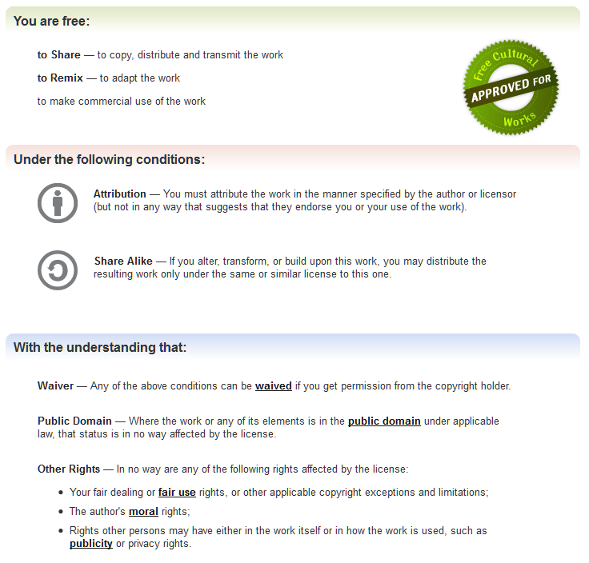
http://creativecommons.org/licenses/by-sa/3.0/
Notes:
32

Slide 34
Sonstige Änderungsvorschläge im RefE
§ 51 Zitatrecht

Slide 35
Sonstige Änderungsvorschläge im RefE
§ 53 Privatkopie

Slide 36
RefE §§ 60a–60h – zum „Kern“ eines UrhWissG
§ 60aE
Kritik
„Veranschaulichung des Unterrichts und der Lehre“
Greift zu kurz – berücksichtigt unzureichend die Handlungen des (auch politisch gewollten) selbstbestimmten Lernens.
oder reicht die Formulierung in Abs. 1,1 „für Lehrende und Teilnehmer der jeweiligen Veranstaltung“ ?

Slide 37
RefE §§ 60a–60h – zum „Kern“ eines UrhWissG
§ 60aE
Kritik
Jeder Versuch den aktuellen Bedarf von Lehrenden und Lernenden an veröffentlichten Werken zu quantifizieren, wie in § 60a über 25%, ist realitätsfern und ist abzulehnen.
Der Vorschlag des Aktionsbündnisses für eine Allgemeine Bildungs- und Wissenschaftsschranke sah vor, auf eine Quantifizierung ganz zu verzichten. Entscheidend sollte alleine sein, was in Wissenschaft und in den Ausbildungssituationen in den jeweiligen Nutzungssituationen gebraucht wird.

Slide 38
RefE §§ 60a–60h – zum RefE für ein UrhWissG
§ 60aE
Kritik
Artikel aus Proceedings/Konferenzbänden werden nicht berücksichtigt.
Diese sind aber in vielen Fächern, wie z.B. Informatik, heute schon wichtiger als Artikel in Fachzeitschriften. Sie sind im Durchschnitt kürzer als die in Zeitschriften.

Slide 39
RefE §§ 60a–60h – zum RefE für ein UrhWissG
RefE §§ 60a–60h – zum „Kern“ eines UrhWissG
§ 60aE
Kritik
Ist der Ausschluss von § 60a für den Gebrauch von Werken an Schulen gerechtfertigt? Schon jetzt finden Gesamtverträge für Schulen praktikable Lösungen.
Muss das UrhG in die Geschäftsmodelle von Verlagen für Schul-bücher und von Musikverlagen eingreifen? Sollte das nicht der Markt selber regeln, z.B. durch Lizenzverträge, die das Ausmaß der Nutzungshandlungen festlegen?

Slide 40
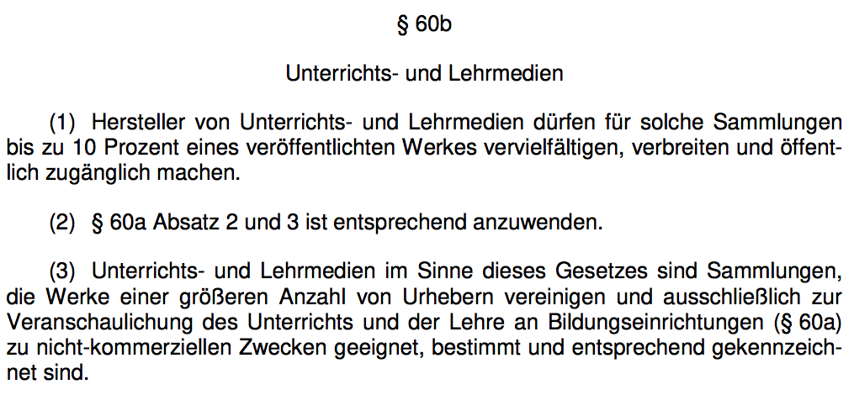
RefE §§ 60a–60h – zum RefE für ein UrhWissG
§ 60bE – Unterrichts- und Lehrmedien

Slide 41
RefE §§ 60aE.60h – zum Refe für ein UrhWissG
RefE §§ 60a–60h – zum „Kern“ eines UrhWissG
§ 60bE
Das ist eine seltsame Schranken-regelung.
Schul-/Lehrbuchverlage (aber natürlich auch Open educational resources „Verlage“) bekommen die Erlaubnis, 10% von veröffent-lichten Werken genehmigungs-frei, aber individuell vergütungs-pflichtig (entsprechend § 60h,1 und 3) nutzen zu dürfen.
Liegt dann schon ein öffentliches Interesse vor, wenn die Nutzung nur für Unterricht und Lehre „zu nicht-kommerziellen Zwecken“ vorgesehen ist.
Für Nutzungen nach § 60b gilt nicht die pauschale Vergütung (§ 60h, Abs. 3) . OER-Verlage sollten aber nicht anders als nach § 60a behandelt werden (fraglich, ob überhaupt hier Vergütung vorgesehen werden muss).

Slide 42
RefE §§ 60aE.60h – zum Refe für ein UrhWissG
RefE §§ 60a–60h – zum „Kern“ eines UrhWissG
§ 60cE – Wissenschaftliche Forschung

Slide 43
RefE §§ 60aE.60h – zum Refe für ein UrhWissG
RefE §§ 60a–60h – zum „Kern“ eines UrhWissG
§ 60cE – Wissenschaftliche Forschung
Entsprechend der Kritik an § 60a ist auch der Versuch der einschränkenden Quantifizierung der Nutzung in Abs. 1 abzulehnen; ebenso die in Abs. 2, 2 vorgesehene über 75%.
Die neue Regelung, das Dritte (Abs. 2) zur Qualitätsprüfung einer Arbeit die gleichen Recht haben, wie in Abs. 1 vorgesehen, ist an sich zu begrüßen. Aber sie geht fehl, da auch hier die Restriktion von 25% gilt. Wie soll die Qualität einer Arbeit über 25% des Textes überprüft werden können?

Slide 44
RefE §§ 60aE.60h – zum Refe für ein UrhWissG
RefE §§ 60a–60h – zum „Kern“ eines UrhWissG
§ 60cE – Wissenschaftliche Forschung
In Abs. 3 fehlt die Einbeziehung von Beiträgen in Proceedings/Konferenz-/Sammelbänden.

Slide 45
RefE §§ 60aE.60h – zum Refe für ein UrhWissG
RefE §§ 60a–60h – zum „Kern“ eines UrhWissG
§ 60dE- Text and Data Mining
Die TDM Regelung enthält einige positiv einzuschätzende Regelungen:
Abs.1, 1: die Vervielfältigung der zu analysierenden Objekte dürfen in einem Korpus zusammengestellt und dann in einer bestimmte abgegrenzten Forschungsgruppe ausgewertet werden.
Abs. 1, 2: Dritten darf zur Qualitätsüberprüfung das Korpus öffentlich zugänglich gemacht werden.
Abs. 3, Satz 2: das Korpus und Vervielfältigungen des Ursprungsmaterials darf Bibliotheken etc. „zur dauerhaften Aufbewahrung“ übermittelt werden.
Fraglich, ob für TDM eine eigene Schrankenregelung erforderlich ist. TDM sollte als ein spezielle wissenschaft-liche Nutzung in § 60c integriert werden. Für TDM reichte dort die Erlaubnis zur Vervielfältigung und Korpus-bildung..
Die Benutzung von Datenbank-werken nach § 55a Satz 1 ist kaum verständlich, jedenfalls nicht für den TDM-Wissenschaftler.

Slide 46
RefE §§ 60aE.60h – zum Refe für ein UrhWissG
RefE §§ 60a–60h – zum „Kern“ eines UrhWissG
§ 60eE- Bibliotheken
4. Werke der bildenden Künste einschließlich der Werke der Baukunst und der angewandten Kunst und Entwürfe solcher Werke;
5. Lichtbildwerke einschließlich der Werke, die ähnlich wie Lichtbildwerke geschaffen werden;
6. Filmwerke einschließlich der Werke, die ähnlich wie Filmwerke geschaffen werden;
7. Darstellungen wissenschaftlicher oder technischer Art, wie Zeichnungen, Pläne, Karten, Skizzen, Tabellen und plastische Darstellungen.
Abs, 1 erlaubt das Vervielfältigen von Werken aus dem Bestand der Bibliothek für Zugänglichmachung und für alle internen Pflege und Bewahrungsaufgaben.
Abs, 2 erlaubt das Verbreiten eigener Werke der Bibliotheken etc. an andere Bibliotheken zum Zwecke der Restaurierung. Das Verleihen restaurierter Werke und von Vervielfältigungsstücken von Zeitungen und von vergriffenen oder zerstörten Werken aus ihrem Bestand
Abs. 3 Verbreitungsrecht für Werke gemäß § 2 ,4-6 UrhG im Zusammenhang öffentlicher Ausstellung oder zur Dokumentation des Bestandes der Bibliothek

Slide 47
RefE §§ 60aE.60h – zum Refe für ein UrhWissG
RefE §§ 60a–60h – zum „Kern“ eines UrhWissG
§ 60eE- Bibliotheken
Abs. 4 soll die bisherigen Regelungen von § 52b ersetzen, also die Zugänglichmachung digitaliserter wWerke aus dem eigenen Bestand.
Positiv ist anzumerken, dass auch vergriffene Werken (ohne zeitliches Embargo) zugänglich gemacht werden dürfen, und zwar ohne die 10%-Restriktion für andere ganze Werke.
Diese Regelung ist gänzlich unbrauchbar:
Die Zugänglichmachung darf wie in § 52b nur an Terminals in den Räumen der Einrichtung erfolgen. Sogar der Entwurf der EU-Kommission sieht die Möglichkeit eines geschützten Remote-Zugriffs vor.
Die Beschränkung auf 10% eines Werkes pro Zugriffssitzung ist nicht zu begründen.

Slide 48
RefE §§ 60aE.60h – zum Refe für ein UrhWissG
RefE §§ 60a–60h – zum „Kern“ eines UrhWissG
§ 60eE- Bibliotheken
Abs. 5 soll die bisherigen Regelungen von § 53a ersetzen.
Positiv ist anzumerken, dass die in § 53a noch vorgesehenen medialen Beschränkungen (z.B. elektronisch nur als grafische Datei) jetzt weggefallen sind. Es wird nur von „übermitteln“ gesprochen.
Die Brauchbarkeit dieser Regelung, ohnehin begrenzt auf nicht-kommerzielle Zwecke, ist stark eingeschränkt
da Vervielfältigungen nur bis zu 10% eines Werkes erlaubt werden; warum hier nicht die in § 60a und c erwähnten 25%?
da Beiträge in Zeitungen und Zeitschriften zwar ganz geliefert werden können, aber, wie in den §§ 60a und 60c , Artikel aus Proceeding/Sammelbänden unberücksichtigt bleiben.

Slide 49
RefE §§ 60a–60h – zum „Kern“ eines UrhWissG
§ 60fE- Archive, Museen und Bildungseinrichtungen
Wäre es nicht besser, wenn § 60f in § 60e integriert würde, so dass für die hier erwähnten Institutionen die gleichen Rechte wie für Bibliotheken gelten würden.
Dann sollten die bei § 60e kritisierten Einschränkungen auch für diese Institutionen wegfallen.
Gar nicht einzusehen ist, dass das in § 60e vorgesehene (allerdings stark eingeschränkte) Verleihrecht nicht auch für die Institutionen unter § 60f gelten soll.
Die spezielle Regelung für im öffentlichen Interesse tätigen Archive könnte ebenfalls in § 60e untergebracht werden.

Slide 50
RefE §§ 60a–60h – zum „Kern“ eines UrhWissG
§ 60gE- Gesetzlich erlaubte Nutzung und vertragliche Nutzungsbefugnis

Slide 51
RefE §§ 60a–60h – zum „Kern“ eines UrhWissG
§ 60gE- Gesetzlich erlaubte Nutzung und vertragliche Nutzungsbefugnis
Abs. 1 regelt, dass vertragliche Vereinbarun-gen vereinbaren ungültig sind, wenn die „Nutzungsbefügnisse“ in UA 4 durch Verträge versagt werden – aber auch wenn andere Nutzungen eingeräumt werden.
Abs. 2 gibt vertraglichen Vereinbarungen (Einräumen oder Versagen) Vorrang vor einer Schrankenregelung im Falle von § 60e Abs. 4 (analog § 60f, Abs. 1). Allerdings reicht das vertragliche Angebot nicht schon zur Vertragspriorität aus, erst der abgeschlossene Vertrag
Durch die Regelung in Abs.2 ist der Wert von §§ 60e und 60f für Nutzungshandlungen sehr stark eingeschränkt.

Slide 52
RefE §§ 60a–60h – zum „Kern“ eines UrhWissG
§ 60hE- Angemessene Vergütung der gesetzlich erlaubten Nutzungen

Slide 53
RefE §§ 60a–60h – zum „Kern“ eines UrhWissG
§ 60hE- Angemessene Vergütung der gesetzlich erlaubten Nutzungen
Abs. 3 erteilt der individuellen Erhebung und Abrechnung von Nutzungshandlungen eine Absage – pauschale Vergütung reicht aus (eventuell repräsentative Stichproben).
Für Nutzungen nach § 60b und nach § 60e, Abs.5 (Kopienversand) muss individuell abgerechnet werden.

Slide 54
Bildungs- und Wissenschaftsklausel (2,3)
(2) Für die Nutzung von Werken, die in öffentlich finanzierten Umgebungen unter Beteiligung von öffentlich finanzierten Personen erstellt wurden, ist keine Vergütung vorgesehen.
(3) Bei von Abs. 2 abweichenden Nutzungen ist für Leistungen entsprechend Abs. 1, Satz 1 und Abs. 1, Satz 3 eine pauschale Vergütung vorzusehen, die zwischen den Trägern der Wissenschafts- und Bildungseinrichtungen, den Vertretungen der Rechteinhaber und den Verwertungsgesellschaften vertraglich zu vereinbaren ist. Für Leistungen entsprechend Abs. 1, Satz 2 ist keine Vergütung vorgesehen.

Slide 55
Bildungs- und Wissenschaftsklausel - Vergütung
Ob bzw. wie Vergütung und Abrechnungsverfahren in der ABWS vorgesehen ist, darüber einigen sich die Träger der wissenschaftlichen bzw. Bildungseinrichtungen mit einer Verwertungsgesellschaft.
Kommt keine Einigung zustande, wird eine Schlichtungskommission angerufen.
Für Werke, die über überwiegend öffentliche Finanzierung entstanden sind, ist keine Vergütung durch Nutzung entsprechend der ABWS vorgesehen.

Slide 56
Bildungs- und Wissenschaftsklausel – Vergütung – Politik
Die Politik soll sich bezüglich Vergütung für Bildung und Wissenschaft heraushalten.
Auf keinen Fall sollten durch das UrhG Geschäftsmodelle der Verlage unterstützt werden.
Es soll also keine Regelung in die ABWS wie: Verlage erhalten einen angemessenen Anteil aus den Ausschüttungen durch die Vergütung der Nutzung entsprechend der ABWS.

Slide 57
Bildungs- und Wissenschaftsklausel – Vergütung – Spielraum durch EU-Kommission
Die durch Art. 4, 4 des Vorschlags der EU-Kommission für eine neue Urheberrechtsrichtlinie gegebene Möglichkeit sollte bei nationalen Umsetzungen genutzt werden, so dass für Ausbildungszwecke eine vergütungsfreie Nutzung vorgesehen werden könnte.

Slide 58
Bildungs- und Wissenschaftsklausel – Vergütung – Spielraum durch das BVerfGE
Es ist nicht abschließend geklärt, ob die Einschränkung oder sogar der Ausschluss des dem Urheber zustehenden Vergütungsanspruchs durch eine ABWS/-verfassungswidrig sind. (vgl. Entscheidung des BVerfGE 31, 229, 243 – Kirchen- und Schulgebrauch von 1978.
Allerdings „muß ein gesteigertes öffentliches Interesse“ für eine genehmigungs- und vergütungsfreie Nutzung für die Nutzung entsprechend Abs. 1, Satz 1 (in beiden Vorschlägen) mit starken Argumenten belegt sein.
Ein solches Interesse sollte bei Bildung und Wissenschaft gegeben sein.

Slide 59
Bildungs- und Wissenschaftsklausel – Vergütung – Politischer Hintergrund
Laut Ministerin Wanka (BMBW) soll/wird Open Access der Default des wissenschaftlichen Publizierens sein:
"Open Access soll schrittweise zu einem Standard des wissenschaftlichen Publizierens werden.“ https://www.bmbf.de/pub/Open_Access_in_Deutschland.pdf
"Wichtig ist mir, dass die Ergebnisse von Forschung, die mit Steuergeld gefördert wurde, für die Allgemeinheit unentgeltlich verfügbar werden“
https://www.bmbf.de/de/freier-zugang-schafft-mehr-wissen-3340.html

Slide 60
Bildungs- und Wissenschaftsklausel – Vergütung – Spielraum durch das BVerfGE
Es ist nicht abschließend geklärt, ob die Einschränkung oder sogar der Ausschluss des dem Urheber zustehenden Vergütungsanspruchs durch eine ABWS/-verfassungswidrig sind. (vgl. Entscheidung des BVerfGE 31, 229, 243 – Kirchen- und Schulgebrauch von 1978.
Allerdings „muß ein gesteigertes öffentliches Interesse“ für eine genehmigungs- und vergütungsfreie Nutzung für die Nutzung entsprechend Abs. 1, Satz 1 (in beiden Vorschlägen) mit starken Argumenten belegt sein.
Ein solches Interesse sollte bei Bildung und Wissenschaft gegeben sein.

Slide 61
Bildungs- und Wissenschaftsklausel – Vergütung – Politischer Hintergrund
Laut Ministerin Wanka (BMBW) soll/wird Open Access der Default des wissenschaftlichen Publizierens sein:
"Open Access soll schrittweise zu einem Standard des wissenschaftlichen Publizierens werden.“ https://www.bmbf.de/pub/Open_Access_in_Deutschland.pdf
"Wichtig ist mir, dass die Ergebnisse von Forschung, die mit Steuergeld gefördert wurde, für die Allgemeinheit unentgeltlich verfügbar werden“
https://www.bmbf.de/de/freier-zugang-schafft-mehr-wissen-3340.html

Slide 62
Zur Vergütung
Ist die vom BGH gebilligte/geforderte Form der durch die VG-Wort bereitgestellte Nutzerdatenerfassung als Basis für die Vergütungsprozedur noch mit Wissenschaftsfreiheit vereinbar ist?
Wenn doch erforderlich, unterstützt das Aktionsbündnis nur eine pauschale Abrechnung. Eine individuelle Abrechnung jeder aktuellen Nutzung für Zwecke von Forschung und Lehr- und Lernprozessen für nicht zumutbar und auch nicht für machbar.
Wenn Vergütung überhaupt vorgesehen sein soll, dann schlägt das Aktionsbündnis eine Vergütungsregelung entweder als Geräteabgabe (analog § 54a zu § 53 Privatkopie) über einen neuen 54er-Paragraphen
oder über eine pauschalen Gesamtvertrag zwischen den Trägern der Wissenschafts- und Bildungseinrichtungen, den Organisationen der Rechteinhaber (Urheber und Verwerter) und Verwertungsgesellschaften.

